Slide 1
Poziționare în interior folosind amprente radio
Sesiunea de licenţe - Iulie 2014
Adrian Dumitru Nicolau adrian.nicolau74@gmail.com
Conf. Dr. Ing. Dragoș Niculescu

Slide 2
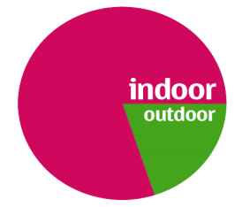
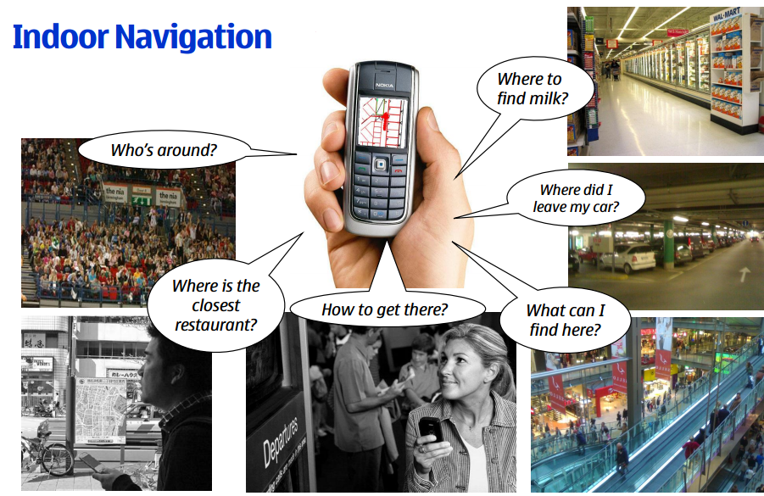
De ce?
Oamenii își petrec 80% din timp
în interior
GPS-ul nu funcționează
indoors

Slide 3
Cum?
Outdoors: GPS
Indoors: sistem RF
Bluetooth Low Energy
Apple iBeacon
RFID, QR code
NFC
GSM localization
Wi-Fi fingerprinting
Google, Navizon

Slide 4
Wi-Fi fingerprinting
Mediul 802.11 foarte răspândit, nu necesită costuri suplimentare
AP-urile trimit periodic beaconuri
Informații relevante
RSSI – puterea semnalului; indicator al distanței față de AP
BSSID – adresa MAC, unică

Slide 5
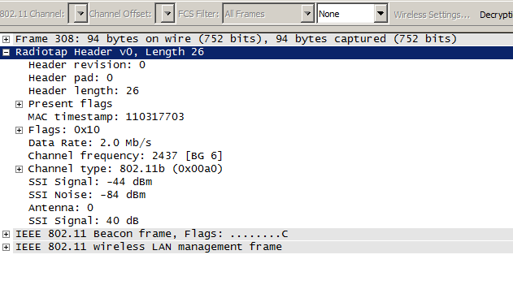
Beacon

Slide 6
Descrierea metodei
Necesar: planul unei încăperi
Off-line phase: colectarea RSSI pentru fiecare BSSID în multiple puncte din încăpere
Analiză:
Există suficiente AP-uri?
Este toată încăperea acoperită de semnal?
Curba semnalului, interferențe
On-line phase: răspunde la întrebarea Unde mă aflu?

Slide 7
TODO
aș adăuga un slide după 8, cu tabele și desene care să explice mai bine fazele. Ce zici la "offline phase" și "online phase" e corect și compact, dar din experiența mea, nu e priceput repede de audiență

Slide 8
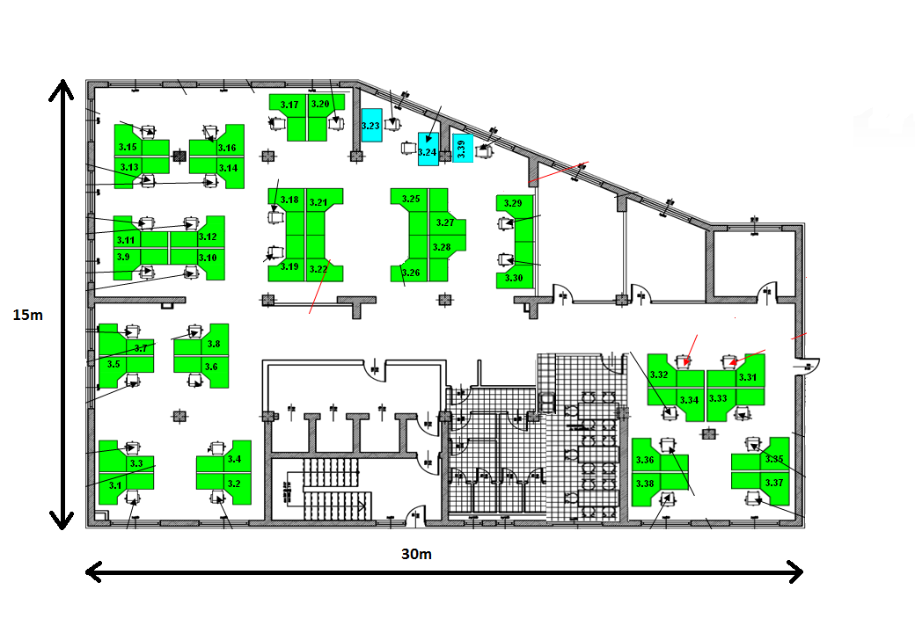
Planul încăperii

Slide 9
Off-line phase
Aplicație Android cu harta încăperii
Parcurgerea încăperii și clickuri în poziția curentă
Popularea unei baze de date cu tupluri (x, y, map(BSSID:RSSI))
Multiple mostre preluate pentru prevenirea iregularităților

Slide 10
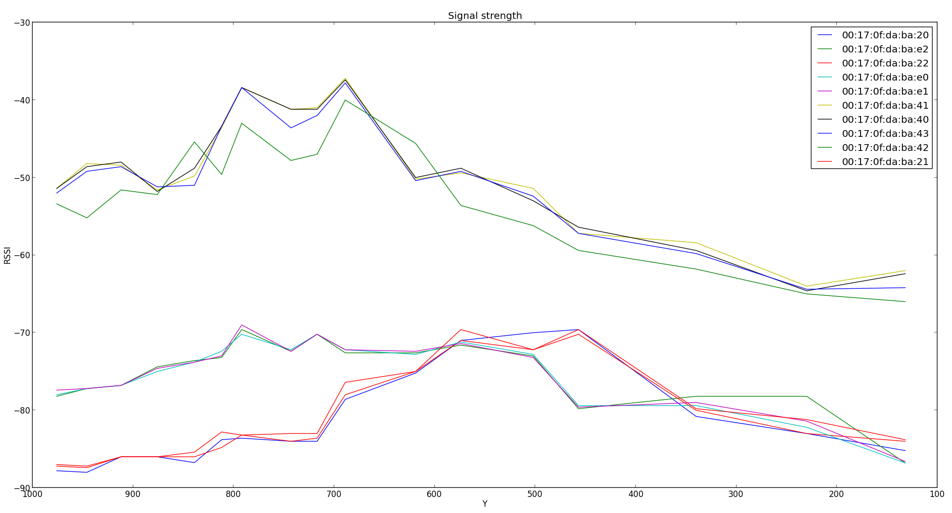
Analiză – curba semnalului

Slide 11
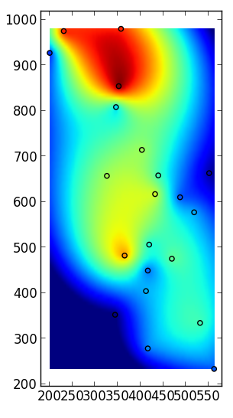
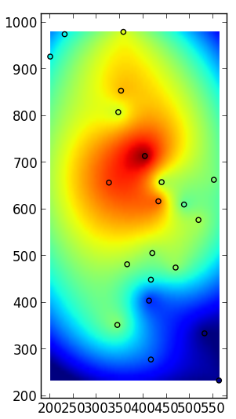
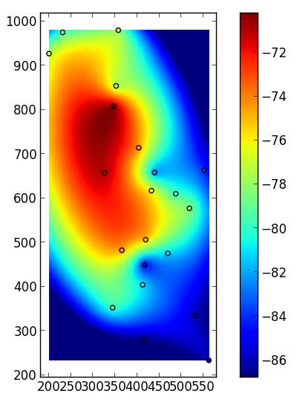
Analiză – semnal / AP

Slide 12
Rezultate amprente radio

Slide 13
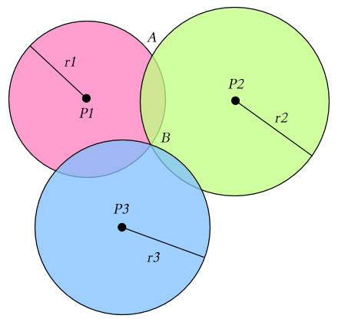
Trilaterație

Slide 14
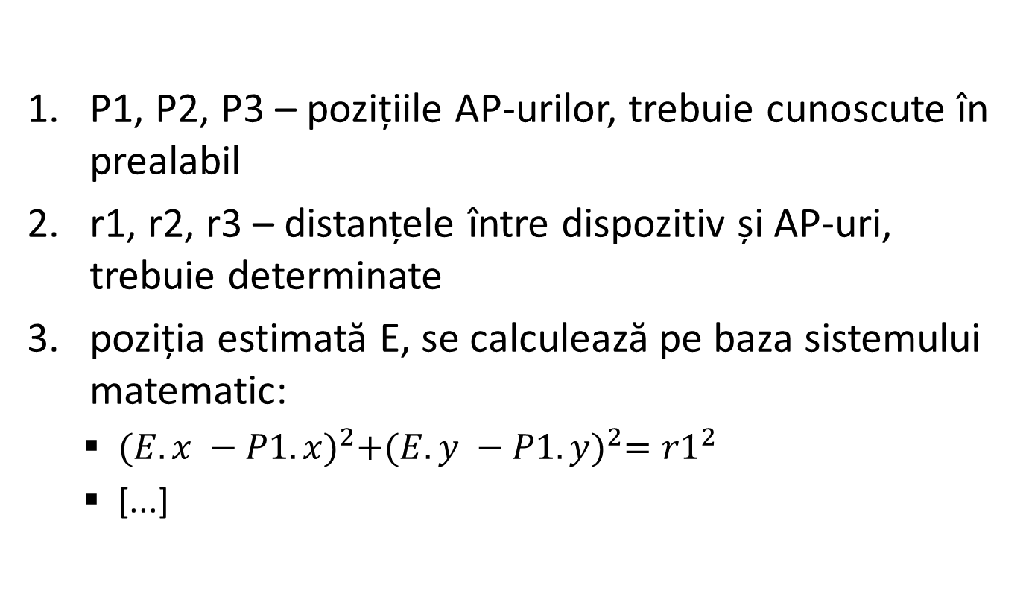
P1, P2, P3 – pozițiile AP-urilor, trebuie cunoscute în prealabil
r1, r2, r3 – distanțele între dispozitiv și AP-uri, trebuie determinate
poziția estimată E, se calculează pe baza sistemului matematic:
${(E.x −P1.x)}^{2}+{(E.y −P1.y)}^{2}={r1}^{2}$
[...]

Slide 16
Future work
TODO
GSM

Slide 17
Sumar
Poziționare în interior
Wi-Fi 802.11 Beacons
Hartă, off-line phase
Aplicație Android
Analiză
Algoritm

